Slide 1
Инструментальная среда на базе технологий облачных вычислений для геномного секвенирования CloudNA
НИЦ «Курчатовский институт»
А. И. Курченко, М.А. Григорьева, А. М. Новиков, А. Б.Теслюк,
В. А. Ильин

Slide 2
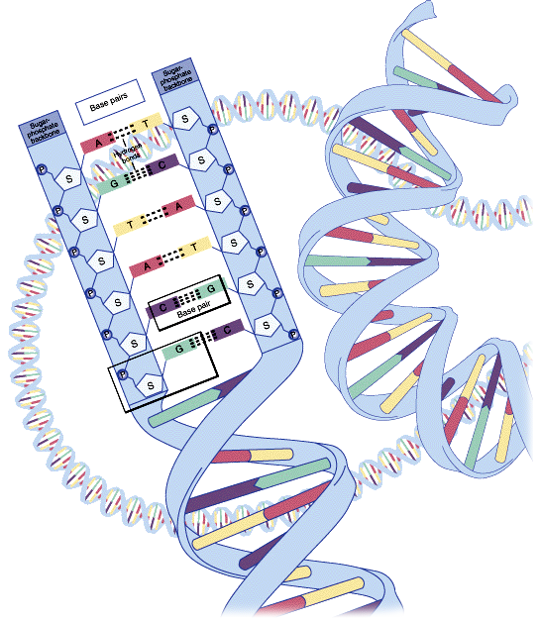
Определения
Секвенирование - определение
первичной аминокислотной или нуклеотидной последовательности белков и нуклеиновых кислот
МикроРНК – некодирующие молекулы РНК, длина 21-25 нуклеотидов отвечающий за экспрессию генов.

Slide 3
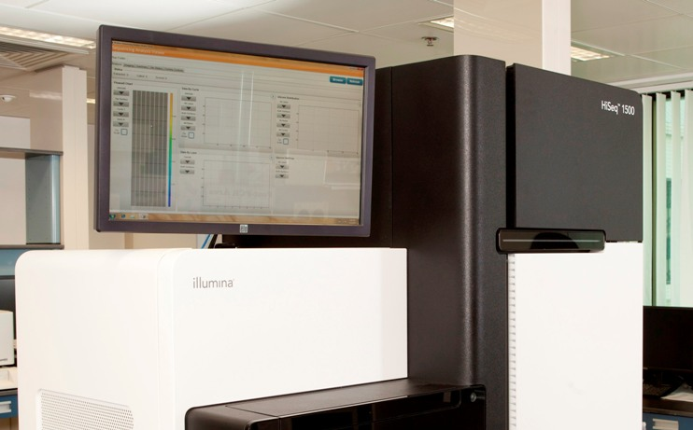
Секвенирование нового поколения
СНП – единовременное «прочтение» нескольких участков генома
Illumina HiSeq1500
- Используются в лаборатории геномики НБИК-Ценра НИЦ «Курчатовский институт»
- 150 ГБ/день данных

Slide 4
Актуальные проблемы анализа данных секвенирования
Увеличение скорости генерации данных существенно повысило требования к производительности обработки;
Разнородность требований к ресурсам атомарных задач;
Многоэтапность обработки – цепочка атомарных вычислительных задач;

Slide 5
Актуальные проблемы анализа данных секвенирования
Распределенные вычисления
Увеличение скорости генерации данных существенно повысило требования к производительности обработки;
Балансировка нагрузки
Разнородность требований к ресурсам атомарных задач;
Использование композитных приложений
Многоэтапность обработки – цепочка атомарных вычислительных задач;

Slide 6
Существующие облачные системы для анализа секвенирования
Genotyping from short reads using cloud computing
CloudBLAST

Slide 7
Архитектура CloudNA

Slide 8
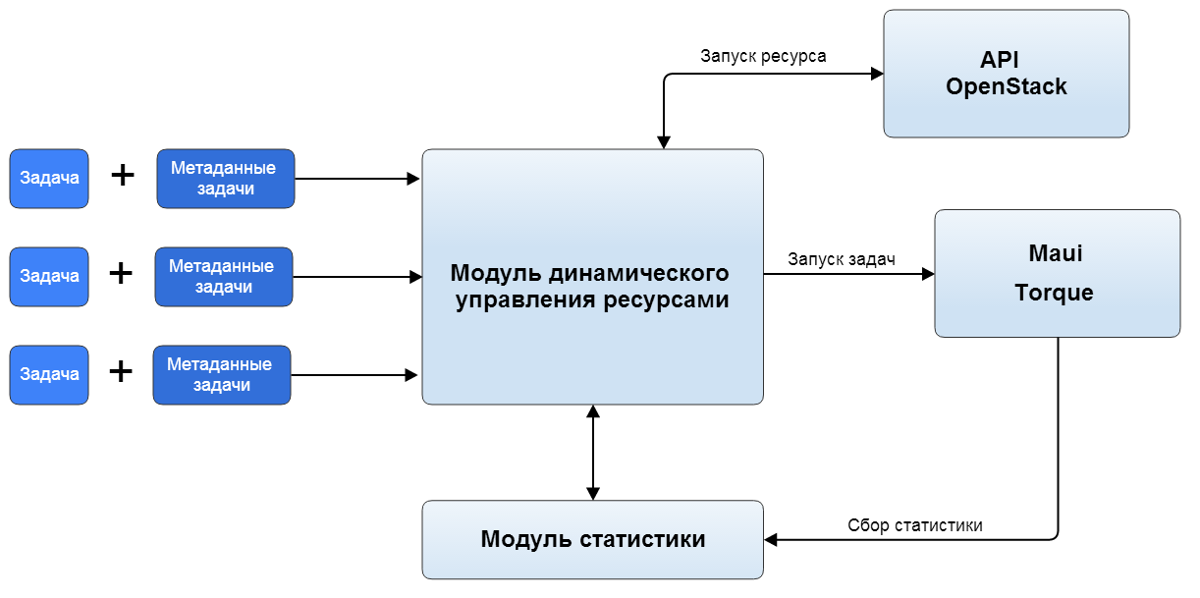
Архитектура модуля динамической балансировки ресурсов

Slide 9
Тестовая прикладная задача
Произведен анализ данных секвенирования молекул микроРНК из трех типов тканей хризантемы садовой.
Результаты опубликованы в журнале “Информационное общество”
«Использование облачной инфраструктуры для анализа данных секвенирования микроРНК» 2013 г. вып. 1-2, с. 26-38.
http://infosoc.iis.ru/

Slide 10
Заключение
Архитектура позволяет:
- Повысить скорость обработки данных;
- Экономить вычислительные ресурсы за счет балансировки;
- Создавать и использовать композитные задания

